Slide 1




APRENDE
A
RECICLAR
JOSE LUIS
Ritmo de la noche

Slide 2
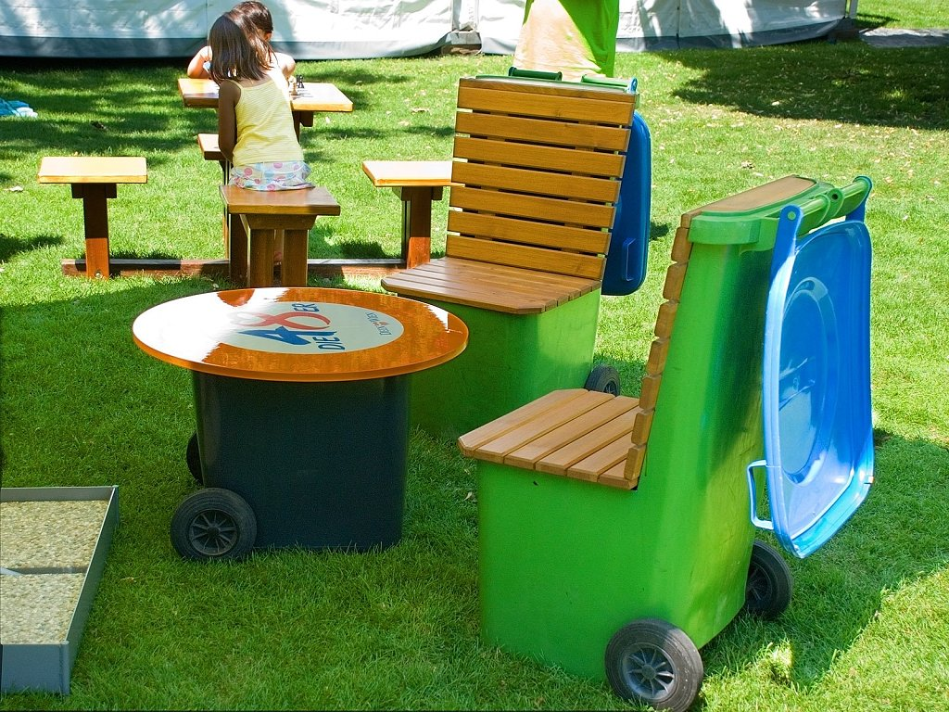

Slide 3


Slide 4
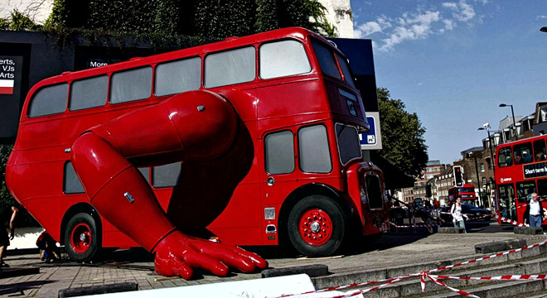

Slide 5
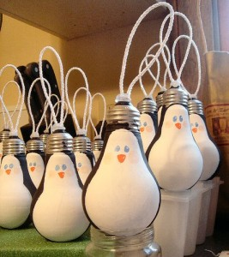

Slide 6
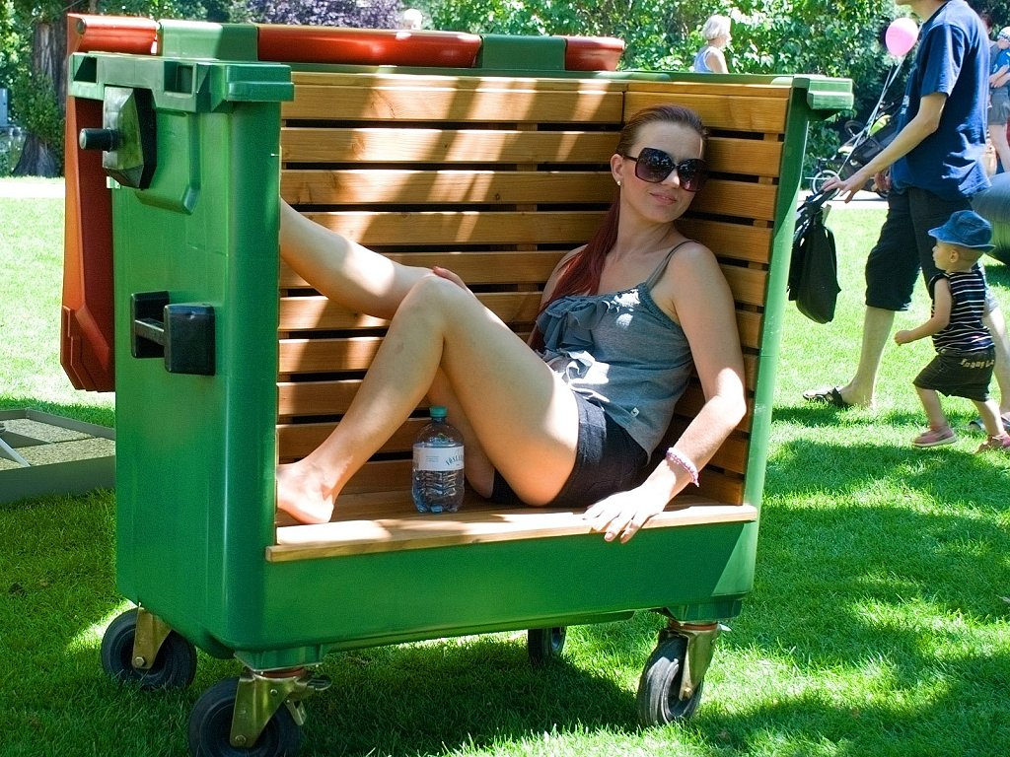

Slide 7
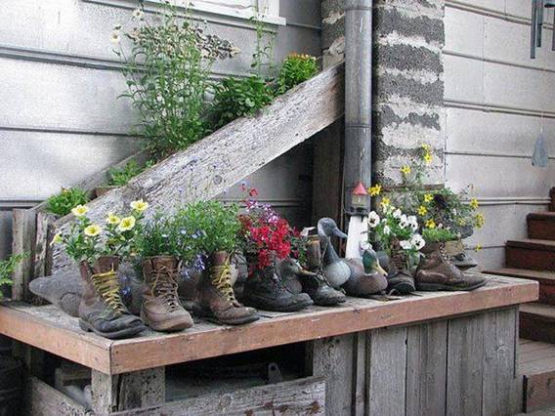

Slide 8
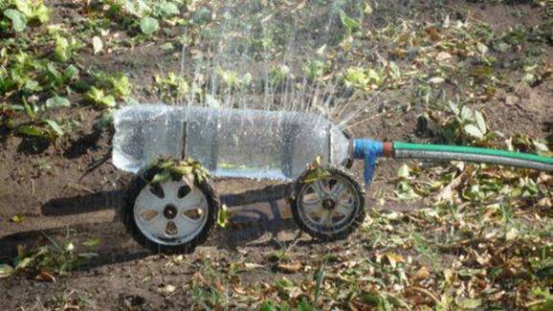

Slide 9
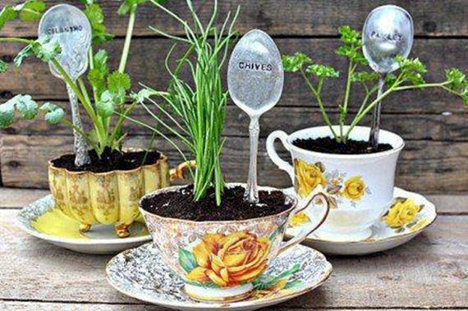

Slide 10
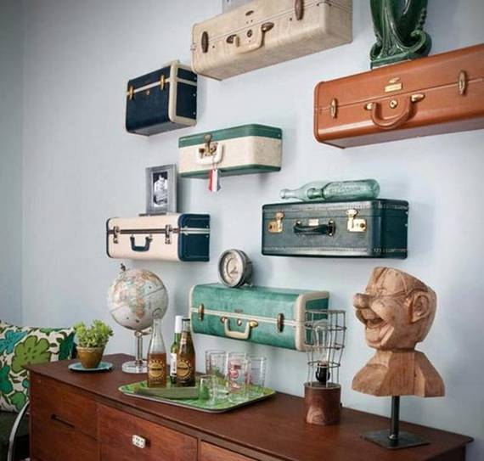

Slide 11
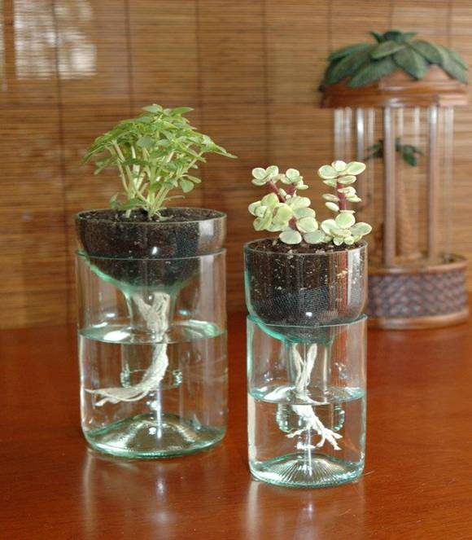

Slide 12
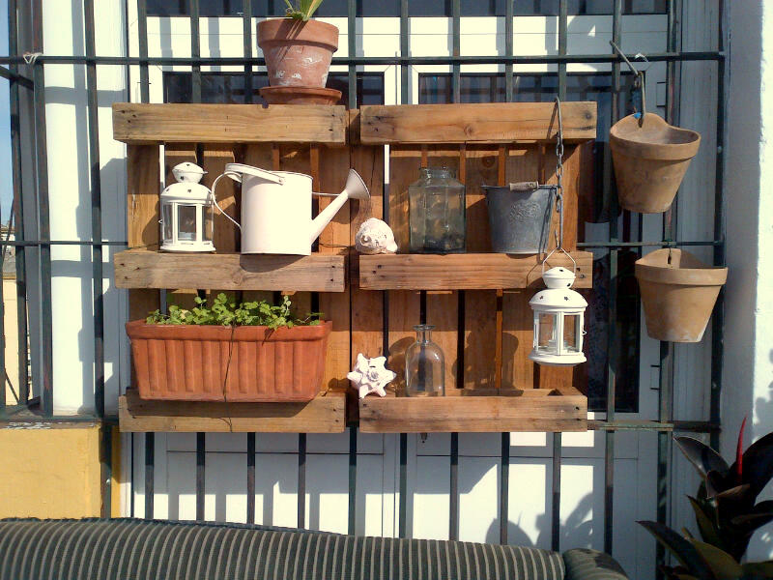

Slide 13
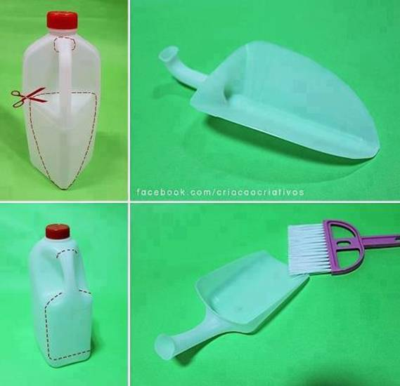

Slide 14


Slide 15
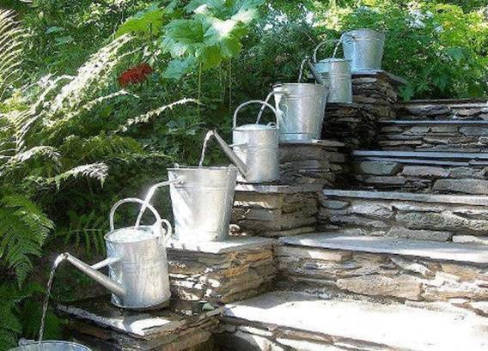

Slide 16
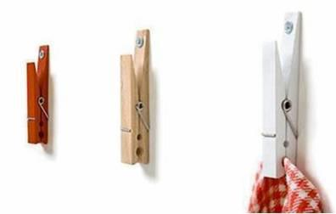

Slide 17


Slide 18
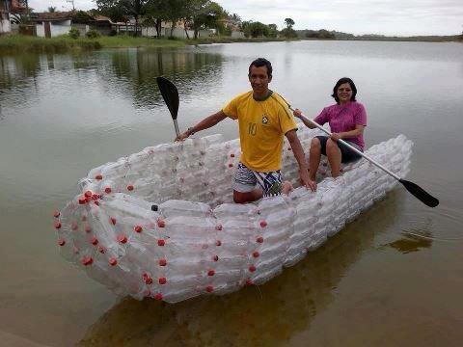

Slide 19
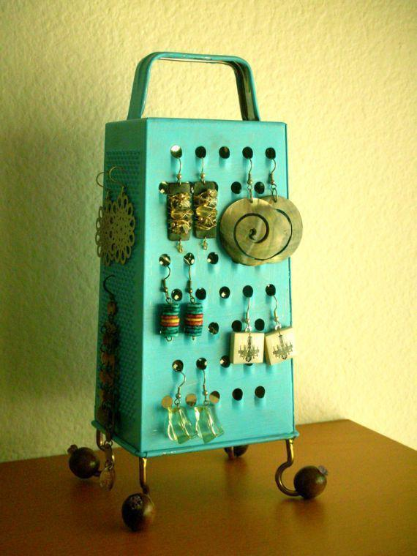

Slide 20
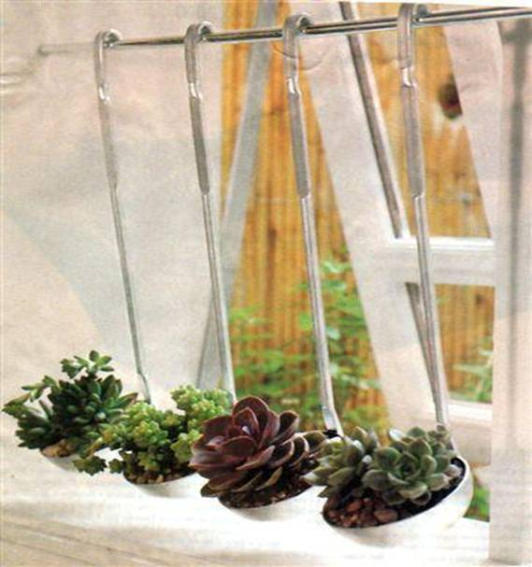

Slide 21
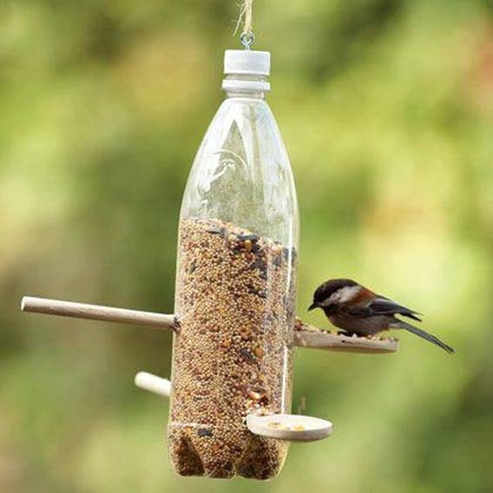

Slide 22
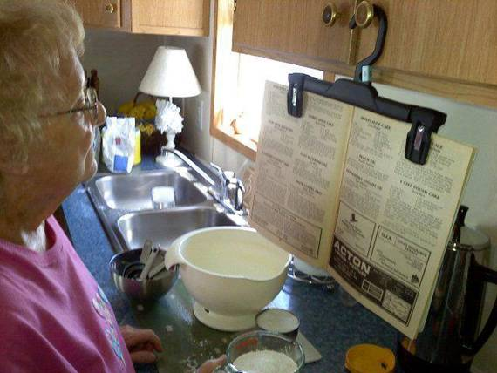

Slide 23
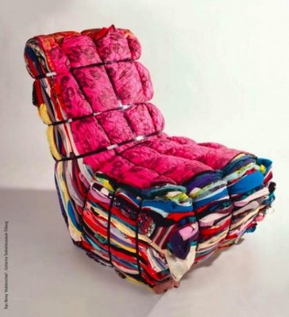

Slide 24
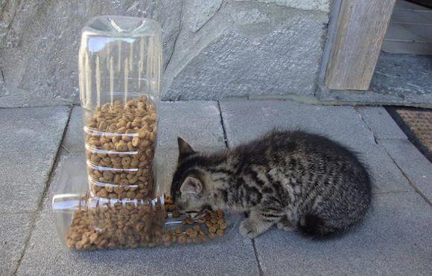

Slide 25
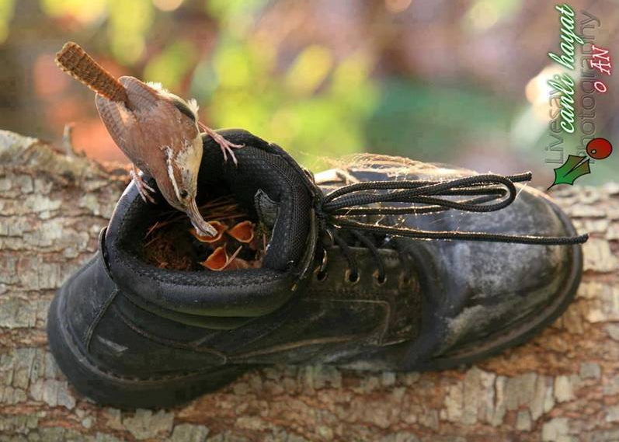

Slide 26
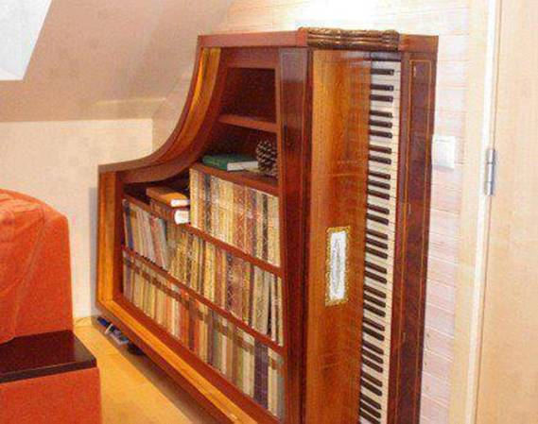

Slide 27
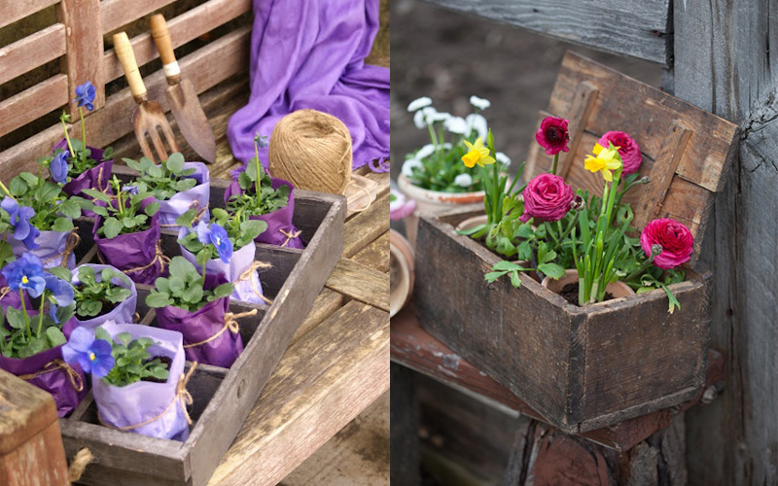

Slide 28
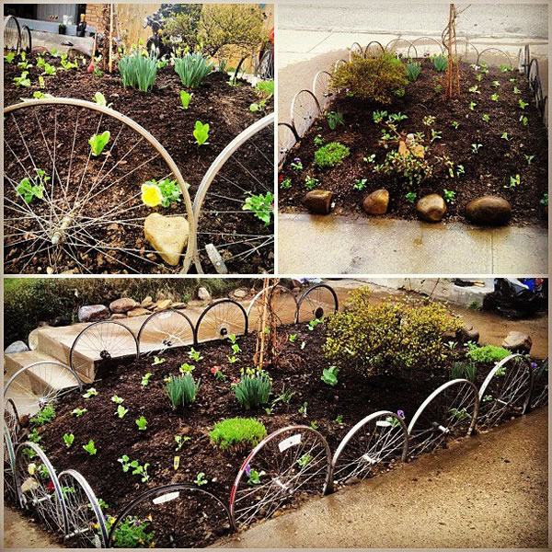

Slide 29
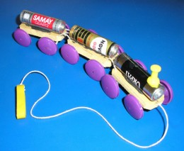

Slide 30
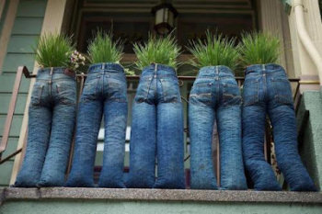

Slide 31
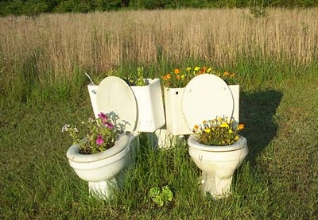
  UN FUERTE ABRAZO QUE TENGAS UN
  BUEN DIA
JOSE LUIS

Slide 32



Accede a la sección que desees desde aquí:
PPS Exclusivos
Dedicatorias | Fechas Especiales | Graciosos | Historia y arte | Lugares | Musicales
Naturaleza y Ciencias | Política | Reflexión | Religiosos | Románticos | Salud
Si deseas recibir pps periódicamente en tu correo electrónico subscríbete aquí:

